Slide 1
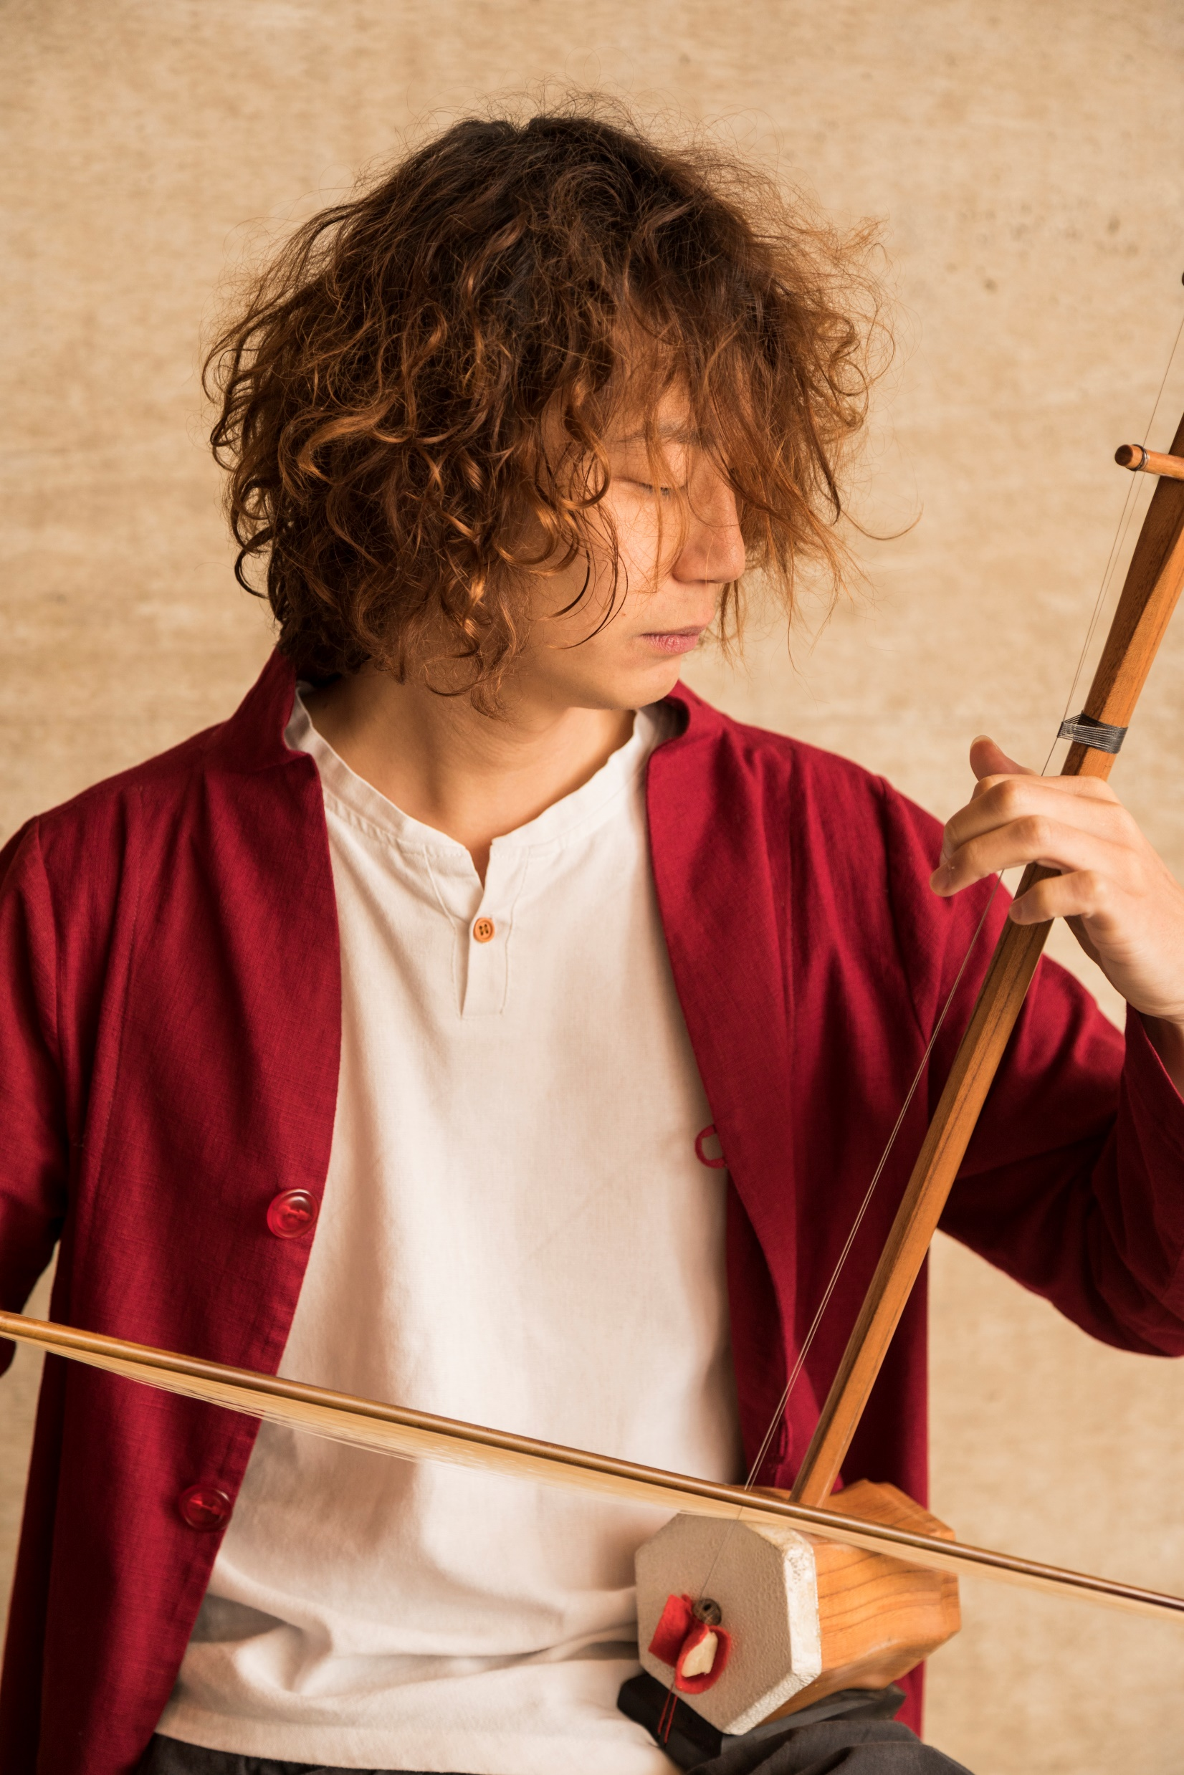
百道浜校区人権尊重推進協議会 主催
人権コンサート
絆よ永遠（とわ）に 和胡で紡ぐ人のぬくもり
1/11
公民館講堂
10:30～
12:00
参加費無料
定員 60名
シンガーソングライター
和胡奏者 里地帰（サトチキ）
さん
福岡を拠点に台湾アメリカ等幅広い地域で活動
二胡の弾き語り奏者として活動していく中で、もっと自分らしい音色を追求したいという想いが高まり、数年の歳月を経て、日本の杉と欅と和紙を使い和胡という楽器を創り上げた。
お問合せ・申込み：百道浜公民館 845-5859

